Slide 1
Anerkennung und Wertschätzung
als Motivationsfaktoren

Slide 2
Der Umgang mit dem / der Anderen
Nahbarkeit
Vertrauen
Fehlerkultur

Slide 3
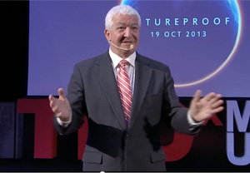
Allan Pease:
„The power is in the palm of your hands“
TEDx Talks 19.10.2013
https://www.youtube.com/watch?v=ZZZ7k8cMA-4

Slide 4
Paul Watzlawik:
„Man kann nicht nicht kommunizieren“

Slide 5
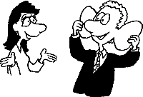
Das aktive Zuhören
Damit vermittelt man dem Zuhörenden, dass man den Ausführungen die ungeteilte Aufmerksamkeit schenkt.
Blickkontakt
Lächeln
Nicken o.ä.
Interessierte Haltung

Slide 6
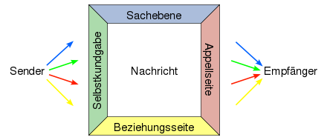
Das „richtige“ Hören (Modell Schulz von Thun)

Slide 7
Tut etwas Außergewöhnliches miteinander
T E A M

